Slide 1
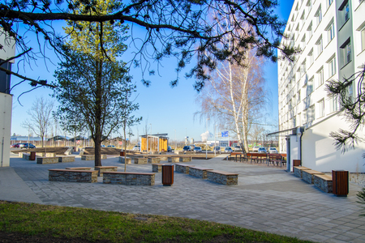
Odborné praxe u
Granteum s.r.o.
Anna Hodinová
26674

Slide 2

O společnosti
společnost s ručením omezením
poradenská společnost při VŠTE v Českých Budějovicích
založena 18.12.2019
Služby, které společnost Granteum s.r.o. nabízí:
  Dotační poradenství
  Zpracování žádosti
  Projektové řízení a controlling
Společnost pracuje na projektech pro soukromé, veřejné i státní subjekty.

Slide 3

Náplň práce
Příprava podkladů pro projektové žádosti:
rešerše o dostupných řešení na trhu
dotační náležitosti
příprava projektové žádosti pro žadatele
identifikační údaje žadatele o podporu (základní údaje, popis podnikatelských aktivit, majetková struktura, rizika a jejich řešení, základní údaje o Znalostní organizaci, dopady na životní prostředí atd.)
rešerše podkladů pro zaměstnance (mzdy, benefity)
příprava podkladů pro jednání
systém CRM
aktualizace seznamu partnerů

Slide 4

Splnění výstupů
Strategické řízení
Personální management
Finance podniku
Marketing

Slide 5

Zhodnocení praxe studentem
Absolvování tříměsíční praxe u společnosti Granteum s.r.o. mi přineslo několik nových poznatků v oblasti mého dosavadního studia. Jsem ráda, že jsem měla možnost nahlédnout do tvorby projektových žádostí a mohla se podílet na tvorbě podnikatelských plánů, které se budou v budoucnu realizovat.
propojení teoretických znalostí s praxí
ochotný přístup vedoucího
nové zkušenosti
praxe bych vřele doporučila studentům, kteří se na ní chystají

Slide 6
Děkuji za pozornost

